Slide 1
«Инфинитив».
Урок урок русского
языка в 5 классе.
МОУ «Лобановская школа»
Учитель русского языка
Макогон Татьяна Алексеевна

Slide 2
Одиннадцатое марта.
Классная работа.

Slide 3







Slide 4
Выписать глаголы, указать известные признаки: число, время, лицо
Книги читаю – мир открываю.
Поспешишь – людей насмешишь.
Книга мала, а ума придала.
Учить – ум точить.

Slide 5
Неопределённая форма глагола.
Словарная форма глагола.
Начальная форма глагола.
Инфинитив.

Slide 6
Знаю | Хочу узнать | Узнал (а)
1. 2. 3. 4.

Slide 7
Инфинитив.
Инфинитив – (от лат. modus infinivus
неопределённый способ) латинское слово "неопределённый" –
исходная форма, обозначающая
действие вне связи с лицом

Slide 8
Цели:
Сформулировать определение инфинитива.
Выяснить, какими признаками обладает инфинитив.
Научиться находить инфинитив в тексте.
Научиться правильно ставить глагол в инфинитив.

Slide 9
Знать. Уметь.
Определение понятия инфинитив.
Неопределённая форма оканчивается на –ти, -ть, -чь.
Различать личные формы и неопределённую форму глагола в предложении.
Употреблять инфинитивы в речи.

Slide 10

Лингвистическое исследование
Сказка об
Инфинитиве
В.Агафонов

Slide 11
Неопределённая форма
глагола
Что делать?
Что сделать?
Спряжение
I II
Начальная форма глагола
Не изменяется по временам, лицам, числам.
-ть
-ти
-чь
Инфинитив
Совершенный (СВ)/ несовершенный (НВ) вид
Возвратность (ся/сь) (возвратный/ невозвратный)

Slide 12


Лингвистические задачи
I группа
III группа
II группа

Slide 13

-ть, -ти, -чь,
-ТЬ + СЯ , -ЧЬ + СЯ
I
II
III
Сея
Вея
Затея
Ид
Нес
Плес
Пе
Стере
Бере
?
?
?
?

Slide 14

«Лови ошибку»
решает – решить
запомню – запоминать
бросим – броситься
обогнал – гнать
рушат - нарушать

Slide 15
Памятка.
Как выполнять домашнее задание по учебнику.
Внимательно прочитать текст.
Устно ответить на вопросы.
Выполнить задание на черновике.
Исправить ошибки.
Переписать в тетрадь.
Проверить работу.

Slide 16
Домашнее задание
Стр. 54, упр.375;
Составить словарный диктант «Инфинитив»(10 слов);
Стишок-запоминалку;
Синквейн «Инфинитив».
По выбору

Slide 17

Подводим итоги урока
Какую задачу ставили?
Удалось решить поставленную задачу?
Каким способом?
Какие получили результаты?
Что нужно сделать ещё?
Где можно применить новые знания?

Slide 18
Шарада
Корень мой находится в цене,
В очерке найди приставку мне,
Суффикс мой в тетрадке все встречают,
Вся же в дневнике я и в журнале.

Slide 19
Рефлексия
Какое открытие вы для себя сделали?
Интересно ли вам было на уроке?
Какое задание оказалось самым трудным?
С каким настроением вы работали?
Оцените себя в «Рефлексивной мишени»

Slide 20
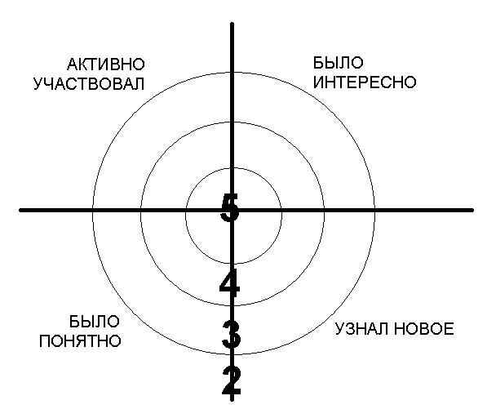

Slide 21
Спасибо за урок!
Желаю
успехов!

